Slide 1
Pertemuan 2 Pengantar Sistem dan Teknologi Informasi
Khusnul Khotimah, S.Kom., M.T.I.

Slide 2
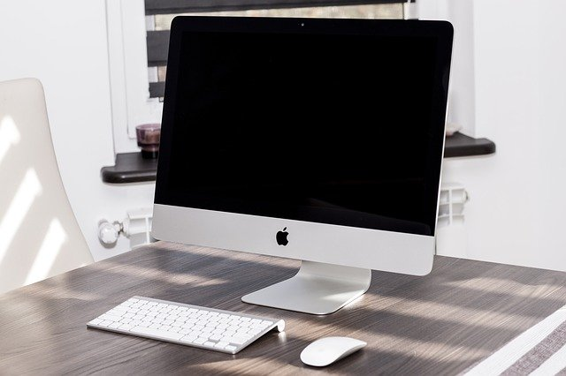
KOMPUTER ?
Computare (Latin) to compute menghitung
Alat elektronik
Dapat menerima input data
Dapat mengolah data
Dapat memberikan informasi
Menggunakaan suatu program yang
tersimpan di memori komputer
Dapat menyimpan program dan hasil pengolahan
Bekerja secara otomatis.

Slide 3
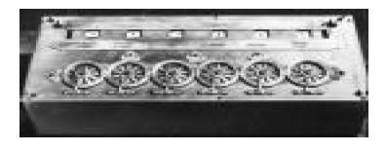
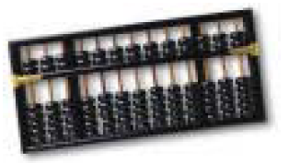
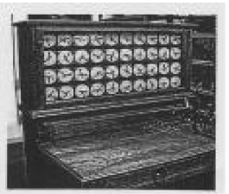
SEJARAH KOMPUTER
ABACUS
awal mula mesin komputasi.
Blaise Pascal (1623-1662),
kalkulator roda numerik
(numerical wheel calculator)
1617 : John Napier → Napier’s Bones
1674 : Gotfriend Leibniez → Leibniez Calculation Machine
1812 : Charles babbage → babbage Calculation Machine
1890 : Herman Hollerith → Bapak Komputer Modern
DLL…..

Slide 4
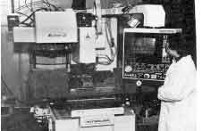
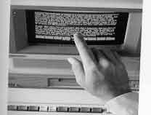
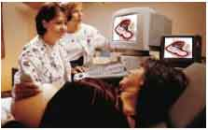
Komputer Berdasarkan Data yang Diolah
Komputer Analog
Komputer Digital
Komputer Hybrid
Kombinasi komputer analog dan digital
Digunakan untuk data yang sifatnya kontinyu dan bukan data yang berbentuk angka, tetapi dalam bentuk fisik,seperti misalnya arus listrik,temperatur,kecepatan,tekanan,dll
Digunakan untuk data berbentuk angka atau huruf
Keunggulan :
Memproses data lebih tepat
Dapat menyimpan data selama masih dibutuhkan oleh proses
Dapat melakukan operasi logika
Data yang telah dimasukkan dapat dikoreksi atau dihapus
Output dari komputer digital dapat berupa angka, huruf,grafik maupun gambar

Slide 5
Komputer Berdasarkan Ukuran
Micro Computer (Personal Computer)
Mini Computer
Small Computer (Smale-Scale Mainframe Computer)
Medium Computer (Medium-Scale Mainframe Computer)
Large Computer (Mainframe Computer)
Super Computer

Slide 6
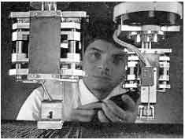
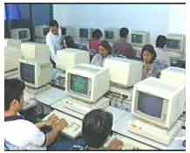
Komputer Berdasarkan Kegunaan
Special Purpose
Computer
General Purpose
Computer
Komputer yang dirancang
untuk kebutuhan khusus
program tertentu sudah
tersimpan didlm komputernya
dapat berupa komputer analog
maupun digital
umumnya adalah komputer
analog
Komputer yang dirancang
untuk menyelesaikan
bermacam-macam masalah
dapat berupa komputer analog
maupun digital
umumnya adalah komputer
digital

Slide 7
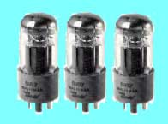
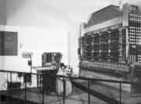
Komputer Generasi Pertama (1946-1959)
Sirkuitnya menggunakan Vacum Tube
Program dibuat dengan bahasa mesin ; ASSEMBLER
Ukuran fisik komputer sangat besar, Cepat panas
Proses kurang cepat , Kapasitas penyimpanan kecil
Memerlukan daya listrik yang besar
Orientasi pada aplikasi bisnis
1946 : ENIAC, komputer elektronik pertama didunia yang mempunyai bobot seberat 30 ton, panjang 30 M dan tinggi 2.4 M dan membutuhkan daya listrik 174 kilowatts
1953 : IBM 701, komputer komersial berukuran besar, komputer generasi pertama yang paling populer

Slide 8
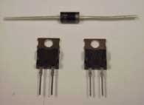
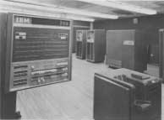
Komputer Generasi Kedua (1959-1964)
Sirkuitnya berupa transistor
Program dapat dibuat dengan bahasa tingkat
tinggi ; COBOL, FORTRAN, ALGOL
Kapasitas memori utama sudah cukup besar
Proses operasi sudah cepat
Membutuhkan lebih sedikit daya listrik
Berorientasi pada bisnis dan teknik.
Komputer yang paling banyak digunakan pada generasi kedua ini adalah IBM 401 untuk aplikasi bisnis, IBM 1602 & IBM 7094 untuk aplikasi teknik

Slide 9
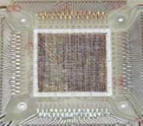
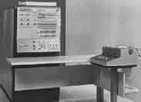
Komputer Generasi Ketiga (1964-1970)
Menggunakan IC ( Integrated Circuit )
Pemrosesan lebih cepat
Kapasitas memori lebih besar lagi
Penggunaan listrik lebih hemat
Bentuk fisik lebih kecil
Banyak bermunculan application software
1964 : IBM S/360, komputer generasi ketiga pertama digunakan untuk aplikasi bisnis dan teknik.
1969 : NOVA, dikembangkan oleh Data General Corporation, komputer mini 16 bit pertama

Slide 10
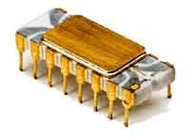
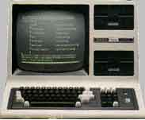
Komputer Generasi Keempat (1970-1990)
Menggunakaan Large Scale Integration ( LSI )
Dikembangkan komputer micro yang
menggunakan microprocessor dan semiconductor
yg berbentuk chip untuk memori komputer
IBM 370, komputer generasi keempat yang pertama
Cray 1, Komputer super pertama
Apole II, Personal Computer pertama
Komputer IBM PC yang pertama
Pentium II
AMD K6 3D

Slide 11
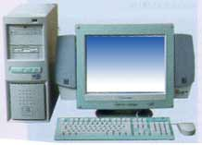
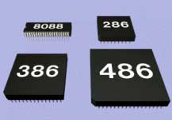
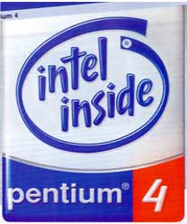
Komputer Generasi Kelima (Sejak 1990 an)
Menggunakaan Very Large Scale Integration ( VLSI )
Adanya microprocessor dan semi conductor
Komputer pada generasi ini mengembangkan komputer yang bisa bercakap dengan manusia
sehingga bisa meniru intelegensi manusia
Dikenal juga dengan sebutan Generasi Pentium.

Slide 12
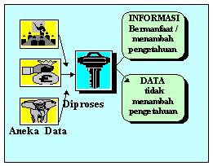
DATA dan INFORMASI
Data
sesuatu yang belum mempunyai arti bagi penerimanya dan masih memerlukan adanya suatu pengolahan
Informasi
hasil pengolahan dari sebuah model, formasi, organisasi, ataupun suatu perubahan bentuk dari data yang memiliki nilai tertentu, dan bisa digunakan untuk menambah pengetahuan bagi yang menerimanya.

Slide 13
Siklus Pengolahan Data
INPUT
PROSES
OUTPUT
Siklus Pengolahan Data yang dikembangkan
ORIGINATION
INPUT
PROCESSING
OUTPUT
DISTRIBUTION
OUTPUT

Slide 14
Siklus Pengolahan Data
Origination Proses pengumpulan data yang berupa proses pencatatan data ke dokumen dasar
Input Proses memasukan data ke dalam proses komoputer melalui alat input (input device)
Processing Proses pengolahan data dengan alat pemroses (processing device) yang berupa proses menghitung,membandingkan, mengklasifikasikan,mengurutkan, mengendalikan, atau mencari di storage
Output Proses menghasilkan output dari hasil pengolahan data dengan menggunakan alat output (output device), yaitu berupa informasi.
Distribution Proses dari distribusi output kepada pihak yang berhak dan membutuhkan informasi

Slide 15
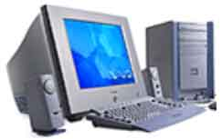
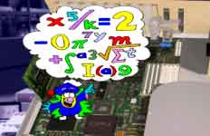
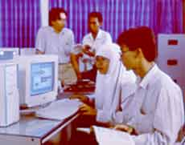
Sistem Komputer
Jaringan dari elemen-elemen yg saling berhubungan, membentuk satu kesatuan untuk melaksanakan suatu tujuan pokok
HARDWARE
peralatan pisik dari komputer itu sendiri. Peralatan yang secara pisik dapat dilihat, dipegang, ataupun dipindahkan.
SOFTWARE
suatu prosedur peng-operasian dari komputer itu sendiri ataupun pelbagai prosedur dalam hal pemrosesan data yang telah ditetapkan sebelumnya.
BRAINWARE
orang-orang yang bekerja secara langsung dengan menggunakan komputer sebagai alat bantu, ataupun orang-orang yang tidak bekerja secara langsung menggunakan komputer, tetapi menerima hasil kerja dari komputer yang berbentuk laporan .

Slide 16
Perkembangan Teknologi Komputer
Komputer yang kita kenal saat ini adalah hasil pengembangan teknologi elektronika dan informatika sehingga bentuk komputer yang asalnya berukuran besar dan membutuhkan tempat yang besar, sekarang berbentuk kecil dengan kemampuan yang besar.
Kemajuan industri komponen elektronika IC (integrated circuit) telah mendorong terciptanya berbagai perangkat chip IC yg beragam dan mendukung berbagai keperluan pembuatan produk elektronik.
Kemajuan teknologi elektronik tidak terlepas dari adanya kemajuan di bidang pengetahuan dan pengolahan bahan semiconductor khususnya silicon

Slide 17
Pemanfaatan Teknologi Komputer
Manfaat omputer saat ini cukup beragam mulai sebagai alat bantu menulis, menggambar, mengedit foto, memutar video, memutar lagu sampai analisis data hasil penelitian maupun untuk mengoperasikan proram-program, penyelesaian problem-problem ilmiah dan bisnis
Dunia Anak, telah lama mengenal alat permaian games yg dikendalikan oleh sistem komputer
Bidang industri, komputer digunakan untuk mengontrol mesin-mesin produksi dengan ketepatan tinggi
Bidang department store, menggunakan komputer sebagai mesin cash register
Bidang pendidikan, banyak peralatan laboratorium yg dilengkapi komputer agar dapat bekerja lebih teliti dan dapat mengatasi kendala hambatan indra manusia
Dan lain – lain.

Slide 18
End

